Slide 1
화면설계
제주도 일정 관리 및 랜덤여행
[해당 내용은 가안으로 작성되었습니다.]
자바3조
김찬미 | 엄현철 | 정희진 | 김동성 | 박준우 | 김병준

Slide 2
개요
- 새로운 일정(현철)
여행일정(찬미)
여행경비 + 회원가입+ dummy (동성, 준우)
메시지 관리(병준)
랜덤여행 (희진)
프로그램 종료
여행일정
총 일정표
날짜별 세부 일정표 (수정, 삭제 기능)
매칭 일정표
새로운 일정
1단계) 여행날짜 입력 (출발, 도착 날짜 입력)
2단계) 교통편 입력 (항공편, 배편 선택 > 도시 선택 > 교통편 선택)
* 교통편까지 입력해야 일정표 생성
3단계) 일자 선택
4단계) 테마 선택 (추천리스트 > 더보기, 검색 > 검색결과
> 선택 시 일정표에 저장)
여행경비 + 회원가입
예상비용 출력화면 (총 비용 출력)
랜덤여행
1. 매칭 상대 찾기 > 매칭 조건 입력
> 매칭 상대 목록 출력 > 프로필 확인 >
2. 매칭 상대 프로필 보기
3. 매칭 일정표
(*** 일정표 작성 완료 후 매칭 상대가 잡히면 일정표 수정 불가능)
메시지 관리
메시지 보내기
받은 메시지함( > 받은 메시지 전문 보기)
(*** 매칭 상대가 없을 경우 메시지 관리 기능 사용
불가. 매칭 상대 매칭하시겠습니까? 매칭하실 경우
세부 일정표 수정이 불가능합니다.)

Slide 3
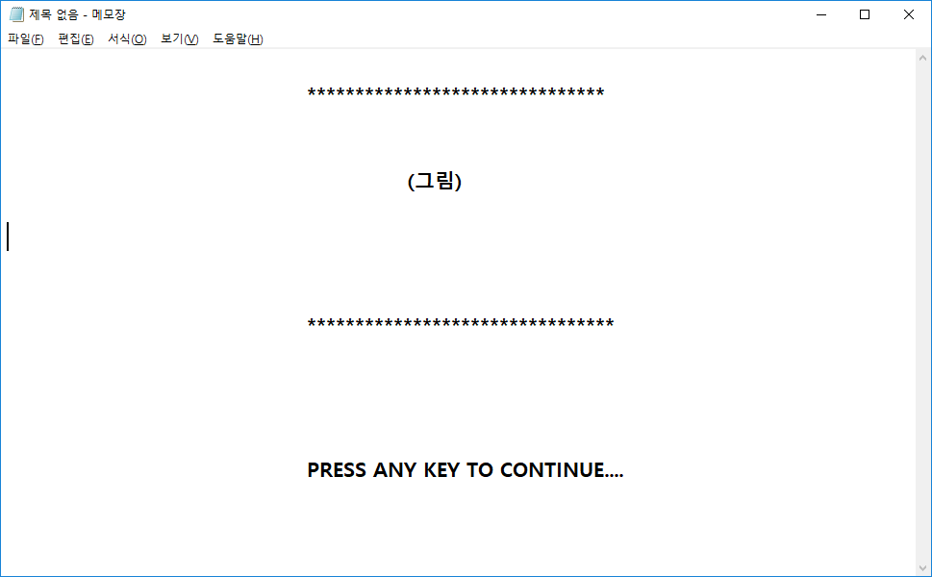
[프로그램 실행 시 시작화면]

Slide 4
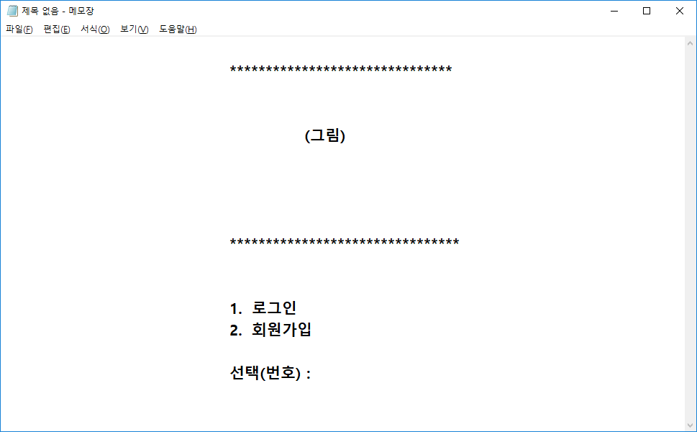
[ 로그인 화면 ]

Slide 5
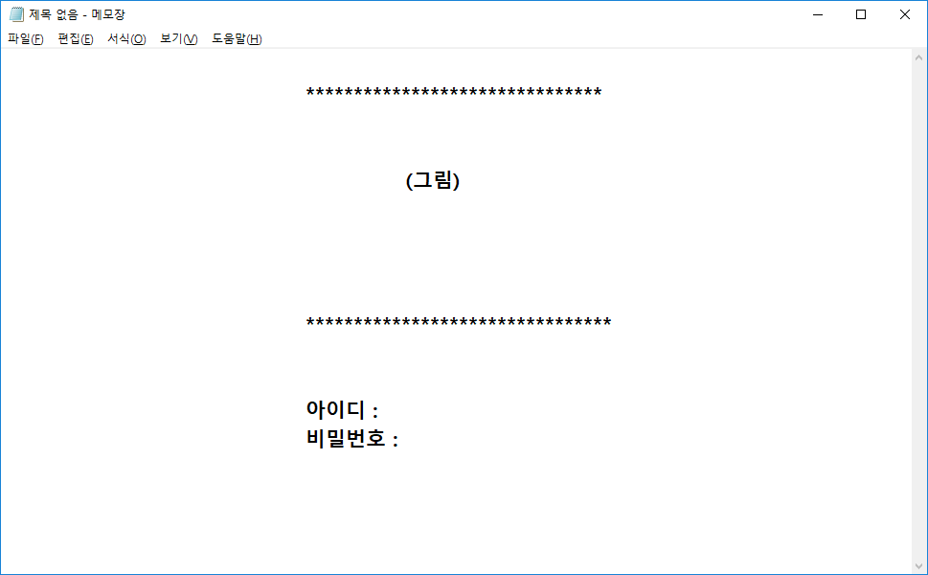
[1번을 누를 경우 로그인 화면 출력]

Slide 6
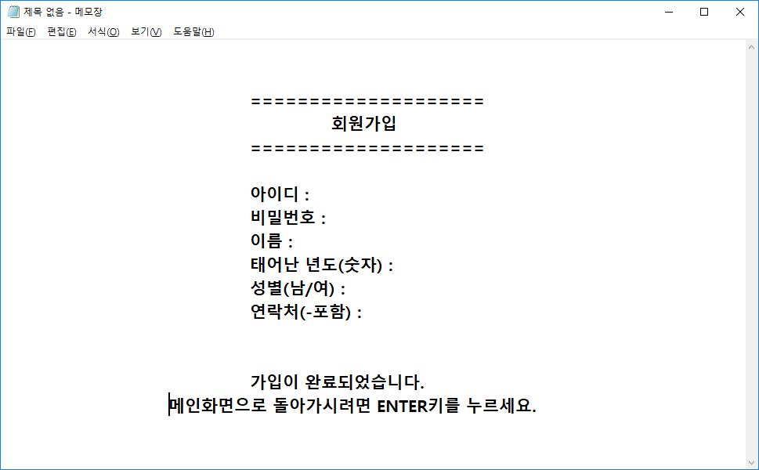
로그인 페이지로 가시려면?
[2번을 누를 경우 회원가입 화면 출력]

Slide 7
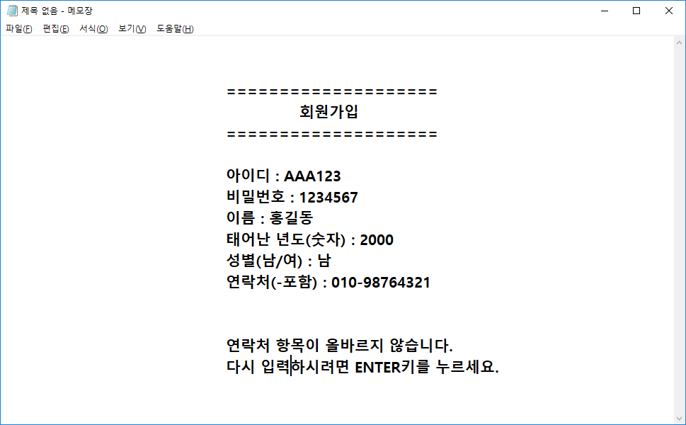
[입력된 항목이 조건에 맞지 않을 경우 에러메시지 출력]

Slide 8
[회원가입 화면에서 엔터칠 경우 다시 돌아옴]

Slide 9
홈 화면

Slide 10
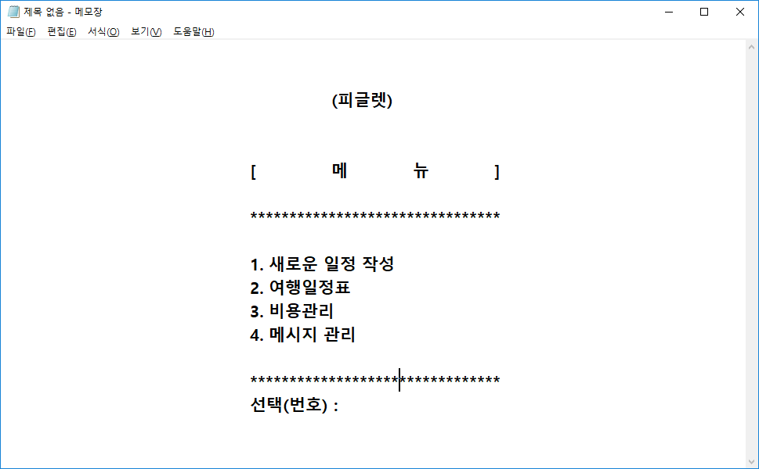
새로운 일정
여행경비
5. 랜덤여행
[로그인 후, 홈 화면]

Slide 11
새로운 일정

Slide 12
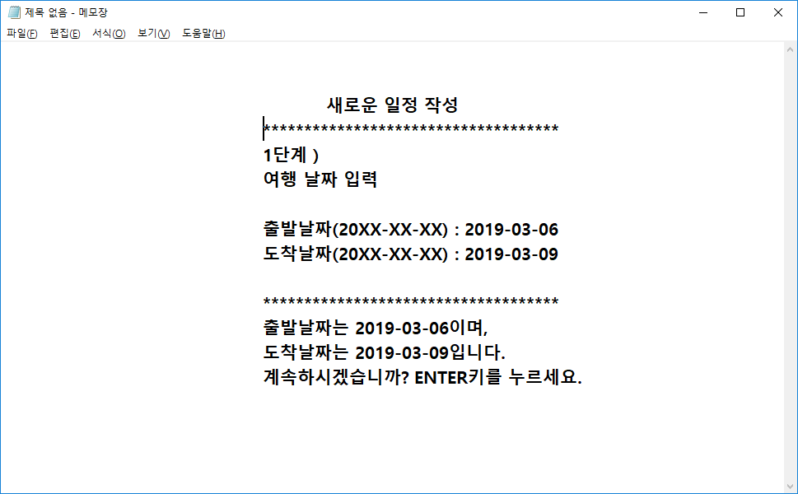
새로운 일정 작성
************************************
1단계 )
여행 날짜 입력
출발날짜(20XX-XX-XX) : 2019-03-06
도착날짜(20XX-XX-XX) : 2019-03-09
************************************
출발날짜는 2019-03-06이며,
도착날짜는 2019-03-09입니다.
계속하시겠습니까? ENTER키를 누르세요.
새로운 일정 작성 시 – 여행 날짜 입력 (올바르게 입력)

Slide 13
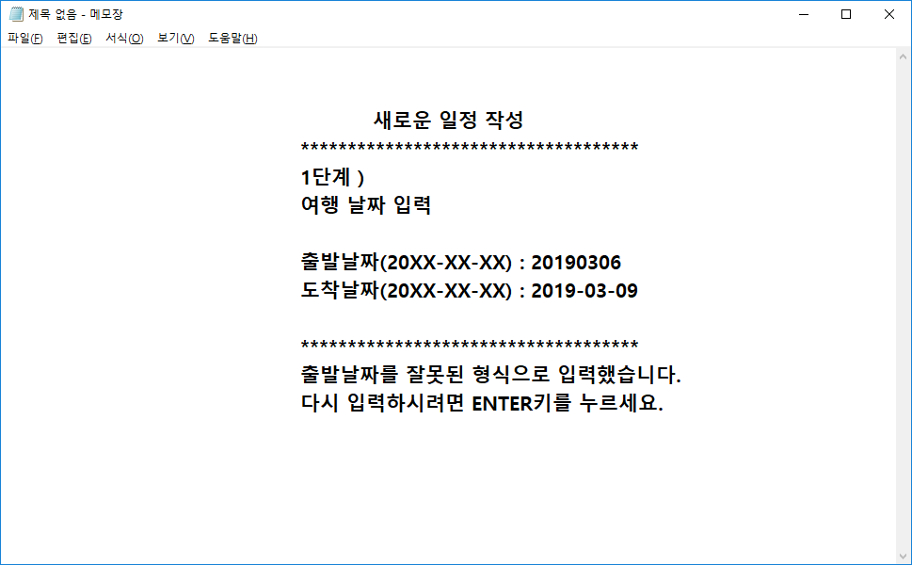
새로운 일정 작성 시 – 여행 날짜 입력 (올바르지 않은 입력)

Slide 14
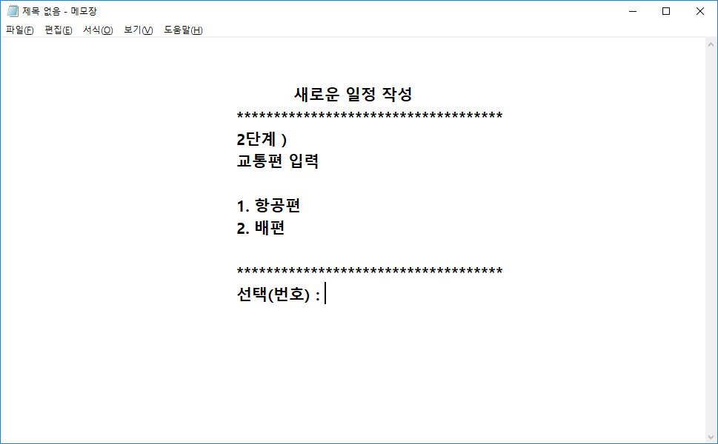
가는날 (2019-XX-XX)
가는날 / 오는날 나눠서 다시 만들어야 함
새로운 일정 작성 시 – 교통편 입력

Slide 15
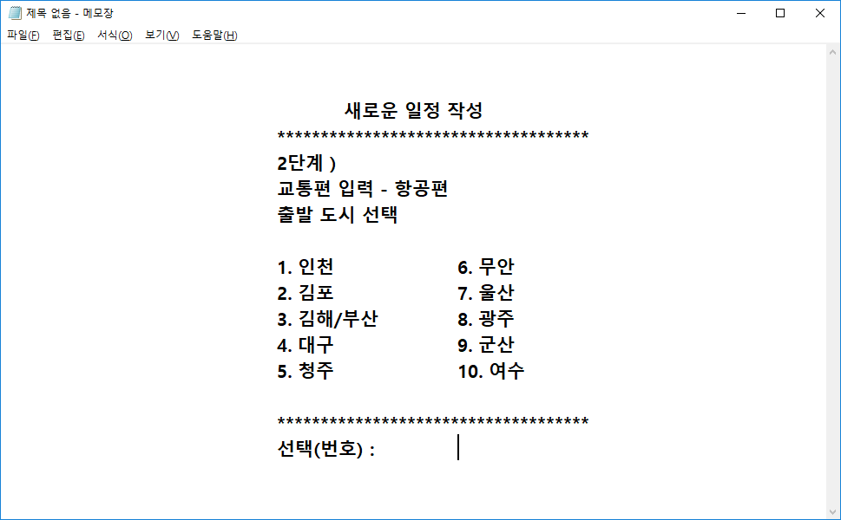
새로운 일정 작성
************************************
2단계 )
교통편 입력 - 항공편
출발 도시 선택
1. 인천 6. 무안
2. 김포 7. 울산
3. 김해/부산 8. 광주
4. 대구 9. 군산
5. 청주 10. 여수
************************************
선택(번호) :

Slide 16
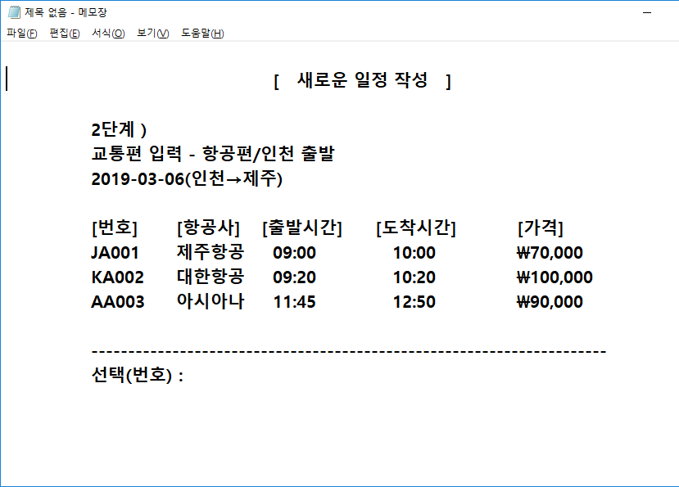
입력 -> 선택
[ 새로운 일정 작성 ]
2단계 )
교통편 입력 - 항공편/인천 출발
2019-03-06(출발) - 2019-03-09(도착)
[번호] [항공사] [출발시간] [도착시간] [가격]
JA001 제주항공 09:00 10:00 \70,000
KA002 대한항공 09:20 09:20 \100,000
AA003 아시아나 11:45 12:50 \90,000
----------------------------------------------------------------------
선택(번호) :
항공사 선택

Slide 17
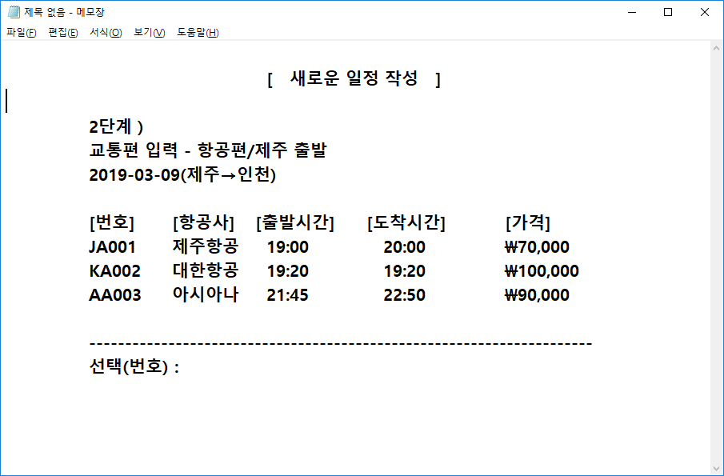
[ 새로운 일정 작성 ]
2단계 )
교통편 입력 - 항공편/인천 출발
2019-03-09(도착)
[번호] [항공사] [출발시간] [도착시간] [가격]
JA001 제주항공 19:00 20:00 \70,000
KA002 대한항공 19:20 19:20 \100,000
AA003 아시아나 21:45 22:50 \90,000
----------------------------------------------------------------------
선택(번호) :
[항공사 선택]

Slide 18
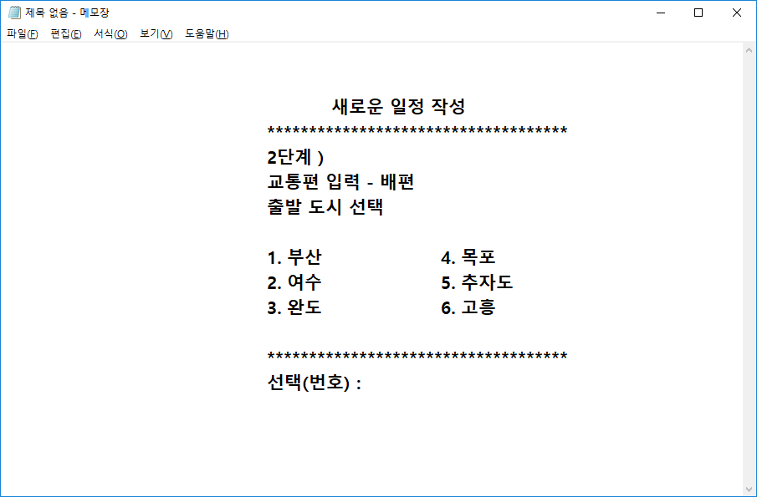
[배편 선택]

Slide 19
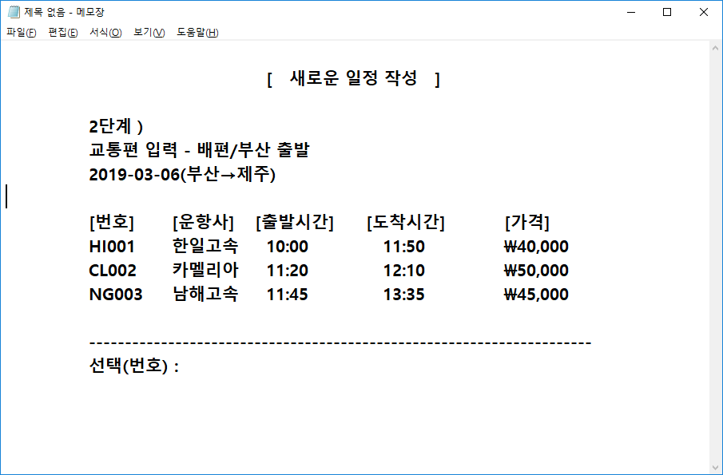

Slide 20
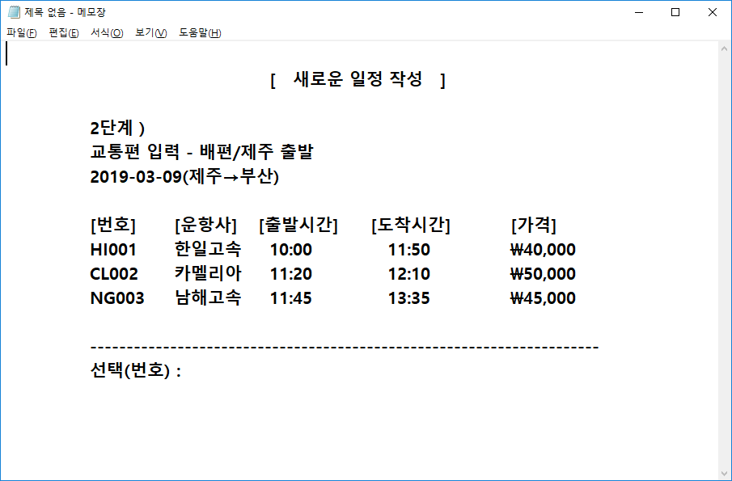

Slide 21
일자 선택

Slide 22
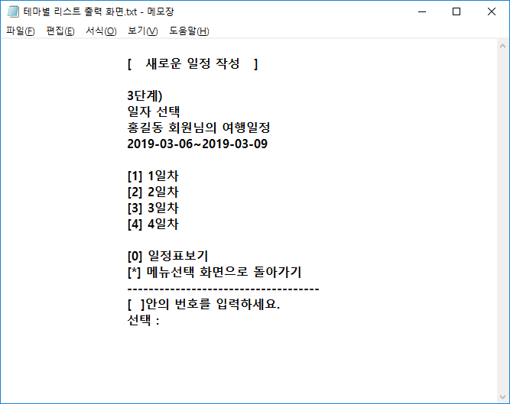
[ 총 일정표 ]
홍길동 회원님의 여행일정
2019-03-06~2019-03-09
==============================
[1일차] 2019-03-06
----------------------------------------------------
번호 항목 주요일정
----------------------------------------------------
001 교통 인천→제주(JA001, 09:00)
002 카페 몽상
==============================
[2일차] 2019-03-07
----------------------------------------------------
번호 항목 주요일정
----------------------------------------------------
001 카페 몽상
==============================
[3일차] 2019-03-08
----------------------------------------------------
번호 항목 주요일정
----------------------------------------------------
002 카페 몽상
==============================
[4일차] 2019-03-09
----------------------------------------------------
번호 항목 주요일정
----------------------------------------------------
001 교통 제주→(KA002, 21:45)
----------------------------------------------------
[0] 일정표보기
[*] 메뉴선택 화면으로 돌아가기
------------------------------------
[ ]안의 번호를 입력하세요.
선택 :
일차 뒤에 날짜 추가
[ 새로운 일정 작성 ]
3단계)
일자 선택
홍길동 회원님의 여행일정
2019-03-06~2019-03-09
[1] 1일차
[2] 2일차
[3] 3일차
[4] 4일차
[0] 일정표보기
[*] 메뉴선택 화면으로 돌아가기
------------------------------------
[ ]안의 번호를 입력하세요.
선택 :
[일자 선택 화면]
(이전 화면까지 저장됨)

Slide 23
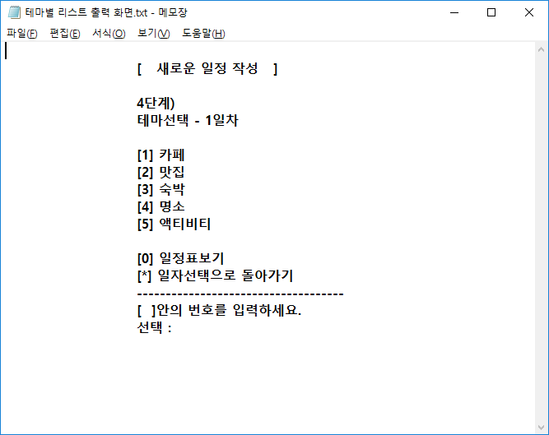
[ 새로운 일정 작성 ]
4단계)
테마선택 - 1일차
[1] 카페
[2] 맛집
[3] 숙박
[4] 명소
[5] 액티비티
[0] 일정표보기
[*] 일자선택으로 돌아가기
------------------------------------
[ ]안의 번호를 입력하세요.
선택 :
[테마 선택 화면]
(다음장 : 1번을 선택했을 경우)

Slide 24
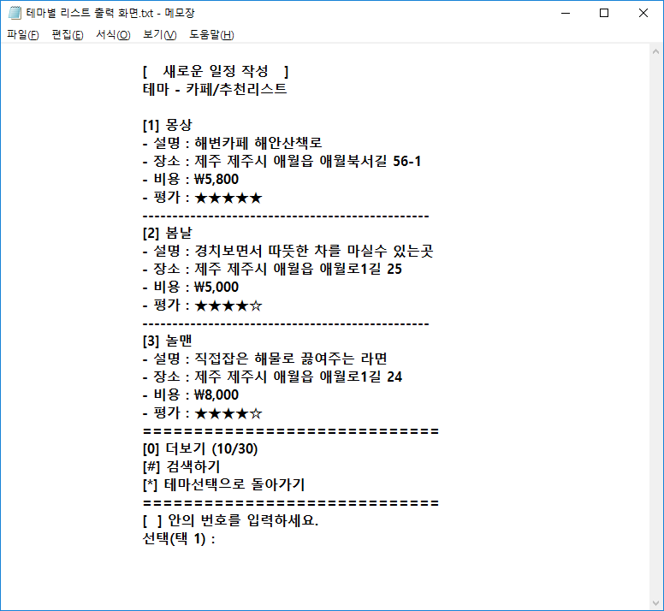
[추천리스트 3개]

Slide 25
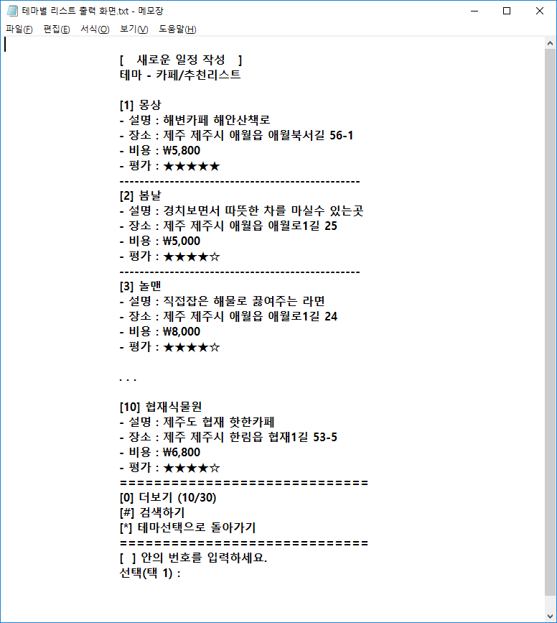
[ 새로운 일정 작성 ]
테마 - 카페/추천리스트
[1] 몽상
- 설명 : 해변카페 해안산책로
- 장소 : 제주 제주시 애월읍 애월북서길 56-1
- 비용 : \5,800
- 평가 : ★★★★★
------------------------------------------------
[2] 봄날
- 설명 : 경치보면서 따뜻한 차를 마실수 있는곳
- 장소 : 제주 제주시 애월읍 애월로1길 25
- 비용 : \5,000
- 평가 : ★★★★☆
------------------------------------------------
[3] 놀맨
- 설명 : 직접잡은 해물로 끓여주는 라면
- 장소 : 제주 제주시 애월읍 애월로1길 24
- 비용 : \8,000
- 평가 : ★★★★☆
. . .
[10] 협재식물원
- 설명 : 제주도 협재 핫한카페
- 장소 : 제주 제주시 한림읍 협재1길 53-5
- 비용 : \6,800
- 평가 : ★★★★☆
=============================
[0] 더보기 (10/30)
[#] 검색하기
[*] 테마선택으로 돌아가기
=============================
[ ] 안의 번호를 입력하세요.
입력(택 1) :
[더보기 눌렀을 때 화면]

Slide 26
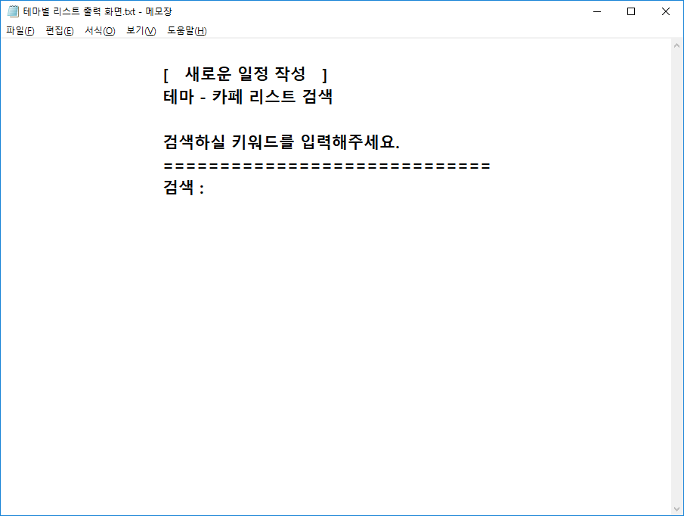
[검색 화면]

Slide 27
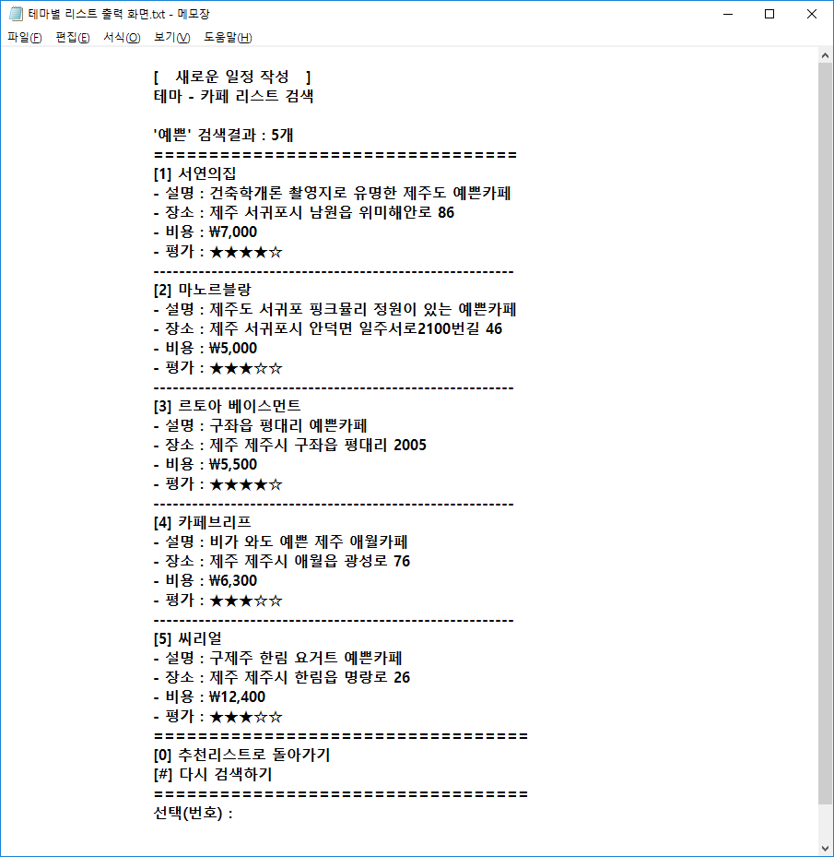
[검색결과 화면]

Slide 28
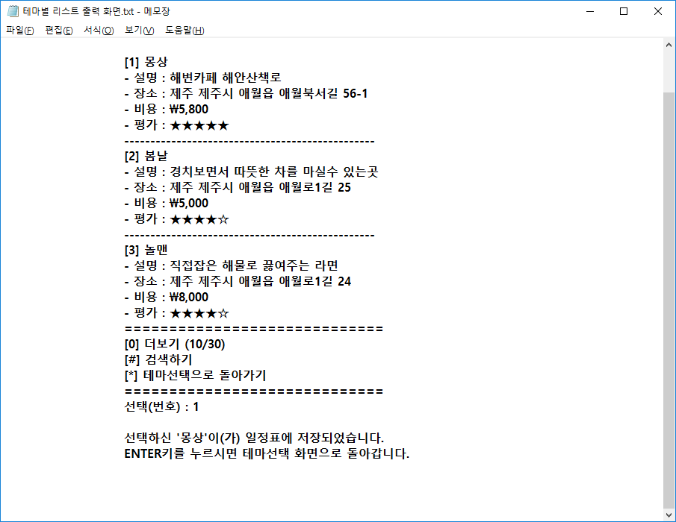
[장소 선택 후 화면]

Slide 29
[테마화면으로 돌아와서 0 or *을 입력했을 경우]
(다음장)

Slide 30
여행 일정

Slide 31
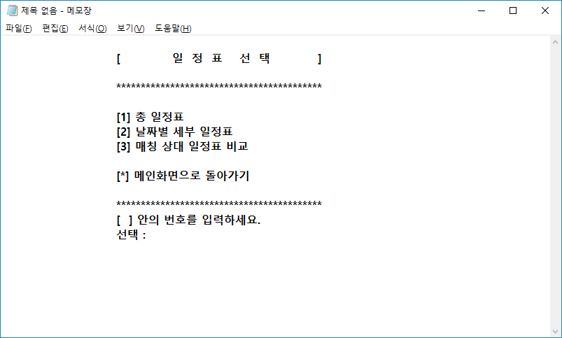
[ 일 정 표 선 택 ]
******************************************
[1] 총 일정표
[2] 날짜별 세부 일정표
[3] 매칭 상대 일정표 비교
[*] 메인화면으로 돌아가기
******************************************
[ ] 안의 번호를 입력하세요.
선택 :
[3] 매칭 일정표 로 수정
[일정표 선택메뉴 출력 화면]

Slide 32
총 일정표

Slide 33
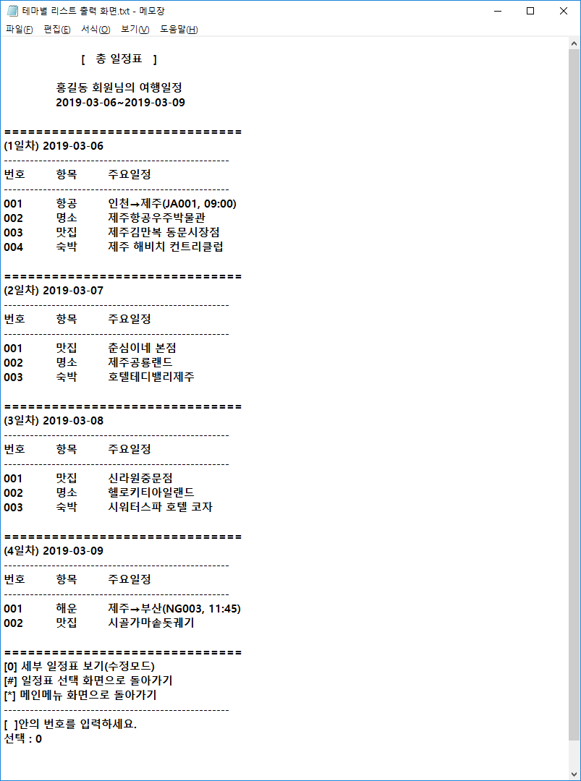
[ 총 일정표 ]
홍길동 회원님의 여행일정
2019-03-06~2019-03-09
==============================
(1일차) 2019-03-06
----------------------------------------------------
번호 항목 주요일정
----------------------------------------------------
001 항공 인천→제주(JA001, 09:00)
002 명소 제주항공우주박물관
003 맛집 제주김만복 동문시장점
004 숙박 제주 해비치 컨트리클럽
==============================
(2일차) 2019-03-07
----------------------------------------------------
번호 항목 주요일정
----------------------------------------------------
001 맛집 춘심이네 본점
002 명소 제주공룡랜드
003 숙박 호텔테디밸리제주
==============================
(3일차) 2019-03-08
----------------------------------------------------
번호 항목 주요일정
----------------------------------------------------
001 맛집 신라원중문점
002 명소 헬로키티아일랜드
003 숙박 시워터스파 호텔 코자
==============================
(4일차) 2019-03-09
----------------------------------------------------
번호 항목 주요일정
----------------------------------------------------
001 해운 제주→부산(NG003, 11:45)
002 맛집 시골가마솥돗궤기
==============================
[0] 세부 일정표 보기(수정모드)
[#] 일정표 선택 화면으로 돌아가기
[*] 메인메뉴 화면으로 돌아가기
----------------------------------------------------
[ ]안의 번호를 입력하세요.
선택 : 0
[총 일정표]

Slide 34
세부 일정표

Slide 35
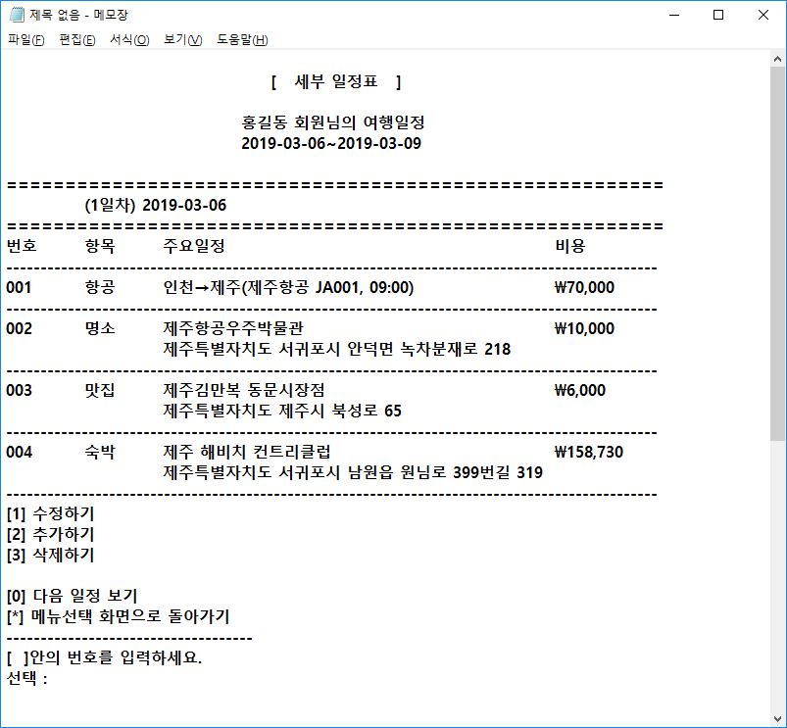
수정 빼기
_{[ 세부 일정표 ]}
_{홍길동 회원님의 여행일정}
_{2019-03-06~2019-03-09}
========================================================
_{(1일차) 2019-03-06}
========================================================
_{번호 항목 주요일정 비용}
-----------------------------------------------------------------------------------------------
001 항공 인천→제주(제주항공 JA001, 09:00) \70,000
-----------------------------------------------------------------------------------------------
_{002 명소 제주항공우주박물관 \10,000}
_{제주특별자치도 서귀포시 안덕면 녹차분재로 218}
-----------------------------------------------------------------------------------------------
_{003 맛집 제주김만복 동문시장점 \6,000}
_{제주특별자치도 제주시 북성로 65}
-----------------------------------------------------------------------------------------------
_{004 숙박 제주 해비치 컨트리클럽 \158,730}
_{제주특별자치도 서귀포시 남원읍 원님로 399번길 319}
-----------------------------------------------------------------------------------------------
_{[1] 수정하기}
_{[2] 추가하기}
_{[3] 삭제하기}
_{[0] 다음 일정 보기}
_{[*] 메뉴선택 화면으로 돌아가기}
------------------------------------
_{[ ]안의 번호를 입력하세요.}
_{선택 :}
[날짜별 세부 일정표]

Slide 36
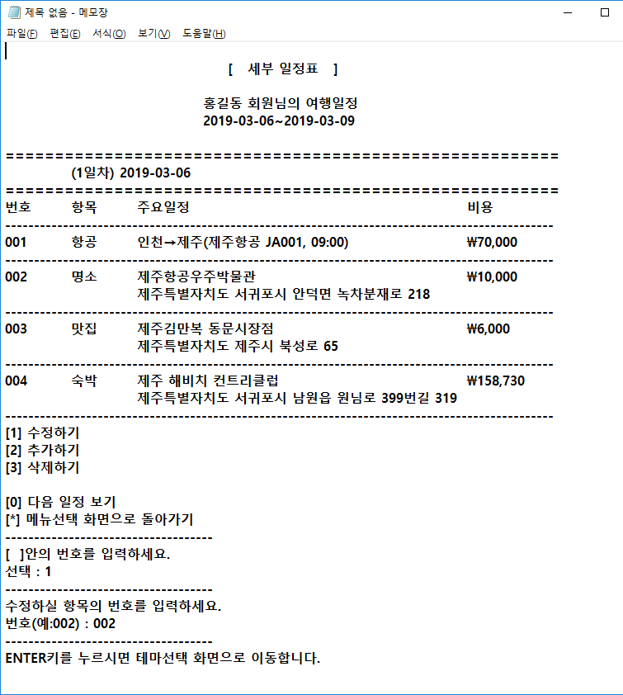
1일차의 경우
[ 세부 일정표 ]
홍길동 회원님의 여행일정
2019-03-06~2019-03-09
========================================================
(1일차) 2019-03-06
========================================================
번호 항목 주요일정 비용
-----------------------------------------------------------------------------------------------
001 항공 인천→제주(제주항공 JA001, 09:00) \70,000
-----------------------------------------------------------------------------------------------
002 명소 제주항공우주박물관 \10,000
제주특별자치도 서귀포시 안덕면 녹차분재로 218
-----------------------------------------------------------------------------------------------
003 맛집 제주김만복 동문시장점 \6,000
제주특별자치도 제주시 북성로 65
-----------------------------------------------------------------------------------------------
004 숙박 제주 해비치 컨트리클럽 \158,730
제주특별자치도 서귀포시 남원읍 원님로 399번길 319
-----------------------------------------------------------------------------------------------
[1] 수정하기
[2] 추가하기
[3] 삭제하기
[0] 다음 일정 보기
[*] 메뉴선택 화면으로 돌아가기
------------------------------------
[ ]안의 번호를 입력하세요.
선택 : 1
------------------------------------
수정하실 항목의 번호를 입력하세요.
번호(예:002) : 002
------------------------------------
ENTER키를 누르시면 테마선택 화면으로 이동합니다.
[날짜별 세부 일정표 (수정모드) – 테마 수정 시]

Slide 37
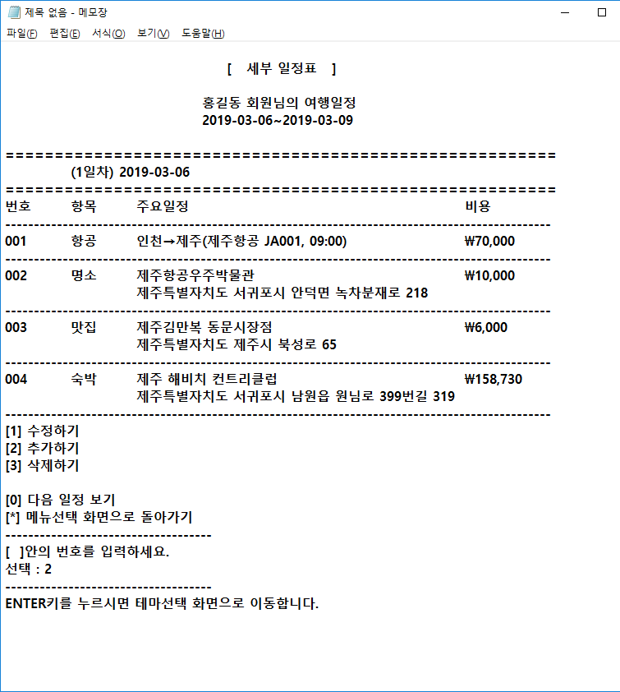
[ 세부 일정표 ]
홍길동 회원님의 여행일정
2019-03-06~2019-03-09
========================================================
(1일차) 2019-03-06
========================================================
번호 항목 주요일정 비용
-----------------------------------------------------------------------------------------------
001 항공 인천→제주(제주항공 JA001, 09:00) \70,000
-----------------------------------------------------------------------------------------------
002 명소 제주항공우주박물관 \10,000
제주특별자치도 서귀포시 안덕면 녹차분재로 218
-----------------------------------------------------------------------------------------------
003 맛집 제주김만복 동문시장점 \6,000
제주특별자치도 제주시 북성로 65
-----------------------------------------------------------------------------------------------
004 숙박 제주 해비치 컨트리클럽 \158,730
제주특별자치도 서귀포시 남원읍 원님로 399번길 319
-----------------------------------------------------------------------------------------------
[1] 수정하기
[2] 추가하기
[3] 삭제하기
[0] 다음 일정 보기
[*] 메뉴선택 화면으로 돌아가기
------------------------------------
[ ]안의 번호를 입력하세요.
선택 : 2
------------------------------------
ENTER키를 누르시면 테마선택 화면으로 이동합니다.
선택하신 '봄날'이(가) 일정표에 저장되었습니다.
ENTER키를 누르시면 세부 일정표 화면으로 돌아갑니다.
[날짜별 세부 일정표 (수정모드) – 테마 추가 시(추가 전)]

Slide 38
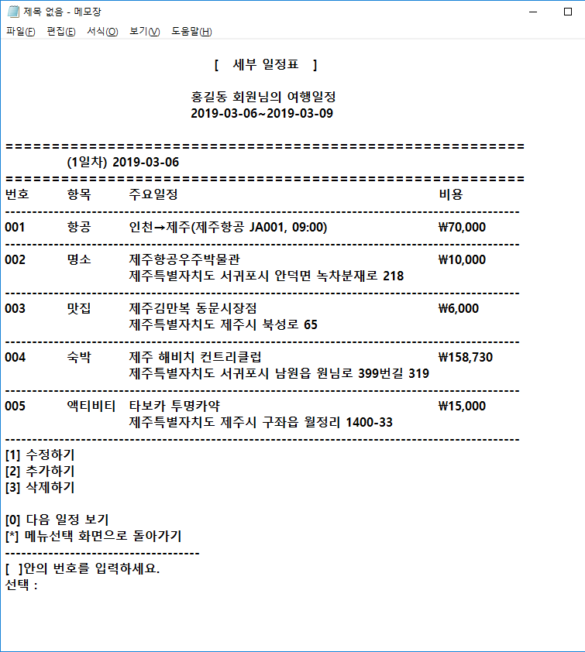
[ 세부 일정표 ]
홍길동 회원님의 여행일정
2019-03-06~2019-03-09
========================================================
(1일차) 2019-03-06
========================================================
번호 항목 주요일정 비용
-----------------------------------------------------------------------------------------------
001 항공 인천→제주(제주항공 JA001, 09:00) \70,000
-----------------------------------------------------------------------------------------------
002 명소 제주항공우주박물관 \10,000
제주특별자치도 서귀포시 안덕면 녹차분재로 218
-----------------------------------------------------------------------------------------------
003 맛집 제주김만복 동문시장점 \6,000
제주특별자치도 제주시 북성로 65
-----------------------------------------------------------------------------------------------
004 숙박 제주 해비치 컨트리클럽 \158,730
제주특별자치도 서귀포시 남원읍 원님로 399번길 319
-----------------------------------------------------------------------------------------------
005 액티비티 타보카 투명카약 \15,000
제주특별자치도 제주시 구좌읍 월정리 1400-33
-----------------------------------------------------------------------------------------------
[1] 수정하기
[2] 추가하기
[3] 삭제하기
[0] 다음 일정 보기
[*] 메뉴선택 화면으로 돌아가기
------------------------------------
[ ]안의 번호를 입력하세요.
선택 :
[날짜별 세부 일정표 (수정모드) – 테마 추가 시(추가 후)]

Slide 39
[날짜별 세부 일정표 (수정모드) – 테마 수정 시 + 테마추가 시]

Slide 40

[날짜별 세부 일정표 (수정모드) – 테마 수정 시 + 테마추가 시]

Slide 41
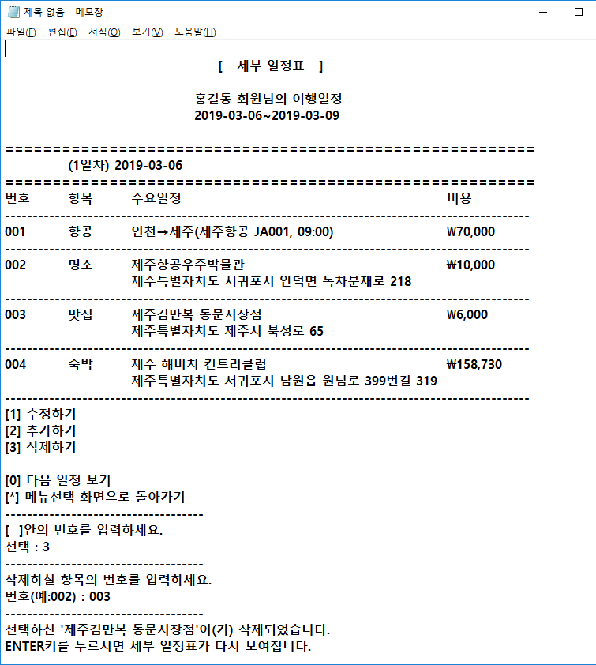
[ 세부 일정표 ]
홍길동 회원님의 여행일정
2019-03-06~2019-03-09
========================================================
(1일차) 2019-03-06
========================================================
번호 항목 주요일정 비용
-----------------------------------------------------------------------------------------------
001 항공 인천→제주(제주항공 JA001, 09:00) \70,000
-----------------------------------------------------------------------------------------------
002 명소 제주항공우주박물관 \10,000
제주특별자치도 서귀포시 안덕면 녹차분재로 218
-----------------------------------------------------------------------------------------------
003 맛집 제주김만복 동문시장점 \6,000
제주특별자치도 제주시 북성로 65
-----------------------------------------------------------------------------------------------
004 숙박 제주 해비치 컨트리클럽 \158,730
제주특별자치도 서귀포시 남원읍 원님로 399번길 319
-----------------------------------------------------------------------------------------------
[1] 수정하기
[2] 추가하기
[3] 삭제하기
[0] 다음 일정 보기
[*] 메뉴선택 화면으로 돌아가기
------------------------------------
[ ]안의 번호를 입력하세요.
선택 : 3
------------------------------------
삭제하실 항목의 번호를 입력하세요.
번호(예:002) : 003
------------------------------------
선택하신 '제주김만복 동문시장점'이(가) 삭제되었습니다.
ENTER키를 누르시면 세부 일정표가 다시 보여집니다.
[날짜별 세부 일정표 (수정모드) – 테마 삭제 선택 시]

Slide 42
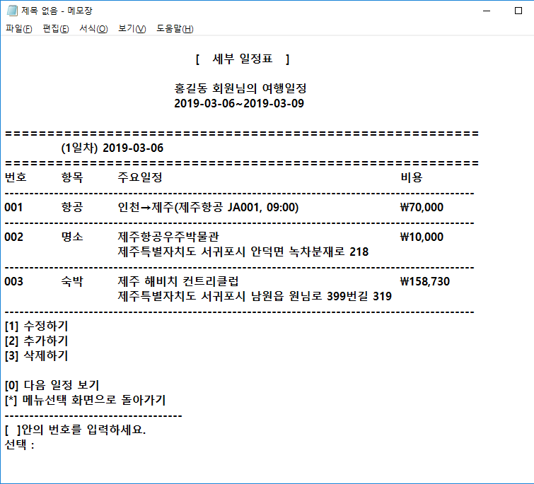
[ 세부 일정표 ]
홍길동 회원님의 여행일정
2019-03-06~2019-03-09
========================================================
(1일차) 2019-03-06
========================================================
번호 항목 주요일정 비용
-----------------------------------------------------------------------------------------------
001 항공 인천→제주(제주항공 JA001, 09:00) \70,000
-----------------------------------------------------------------------------------------------
002 명소 제주항공우주박물관 \10,000
제주특별자치도 서귀포시 안덕면 녹차분재로 218
-----------------------------------------------------------------------------------------------
003 숙박 제주 해비치 컨트리클럽 \158,730
제주특별자치도 서귀포시 남원읍 원님로 399번길 319
-----------------------------------------------------------------------------------------------
[1] 수정하기
[2] 추가하기
[3] 삭제하기
[0] 다음 일정 보기
[*] 메뉴선택 화면으로 돌아가기
------------------------------------
[ ]안의 번호를 입력하세요.
선택 :
[날짜별 세부 일정표 (수정모드) – 테마 삭제 후 화면]

Slide 43

[ 세부 일정표 ]
홍길동 회원님의 여행일정
2019-03-06~2019-03-09
========================================================
(1일차) 2019-03-06
========================================================
번호 항목 주요일정 비용
-----------------------------------------------------------------------------------------------
001 항공 인천→제주(제주항공 JA001, 09:00) \70,000
-----------------------------------------------------------------------------------------------
002 명소 제주항공우주박물관 \10,000
제주특별자치도 서귀포시 안덕면 녹차분재로 218
-----------------------------------------------------------------------------------------------
003 숙박 제주 해비치 컨트리클럽 \158,730
제주특별자치도 서귀포시 남원읍 원님로 399번길 319
-----------------------------------------------------------------------------------------------
[1] 수정하기
[2] 추가하기
[3] 삭제하기
[0] 다음 일정 보기
[*] 메뉴선택 화면으로 돌아가기
------------------------------------
[ ]안의 번호를 입력하세요.
선택 : 0
[날짜별 세부 일정표 – 다음 일정보기 선택 시]

Slide 44
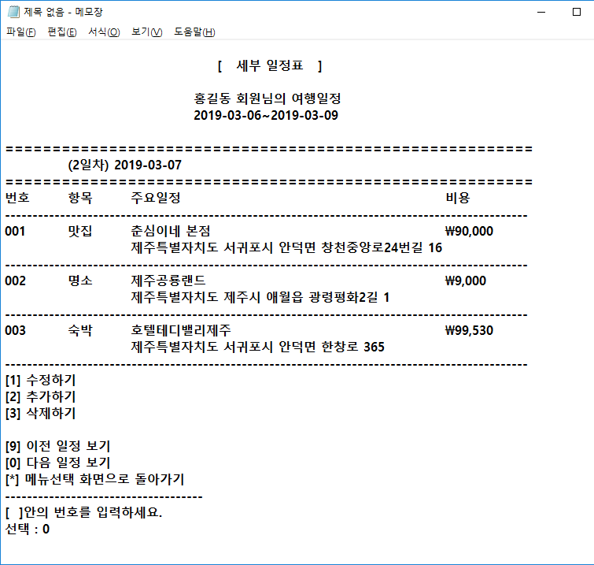
2,3일차의 경우
스케줄 내용만 바뀜
메뉴 그대로
[ 세부 일정표 ]
홍길동 회원님의 여행일정
2019-03-06~2019-03-09
========================================================
(2일차) 2019-03-07
========================================================
번호 항목 주요일정 비용
-----------------------------------------------------------------------------------------------
001 맛집 춘심이네 본점 \90,000
제주특별자치도 서귀포시 안덕면 창천중앙로24번길 16
-----------------------------------------------------------------------------------------------
002 명소 제주공룡랜드 \9,000
제주특별자치도 제주시 애월읍 광령평화2길 1
-----------------------------------------------------------------------------------------------
003 숙박 호텔테디밸리제주 \99,530
제주특별자치도 서귀포시 안덕면 한창로 365
-----------------------------------------------------------------------------------------------
[1] 수정하기
[2] 추가하기
[3] 삭제하기
[9] 이전 일정 보기
[0] 다음 일정 보기
[*] 메뉴선택 화면으로 돌아가기
------------------------------------
[ ]안의 번호를 입력하세요.
선택 : 0
[날짜별 세부 일정표 – 다음 일정보기 선택 시]

Slide 45
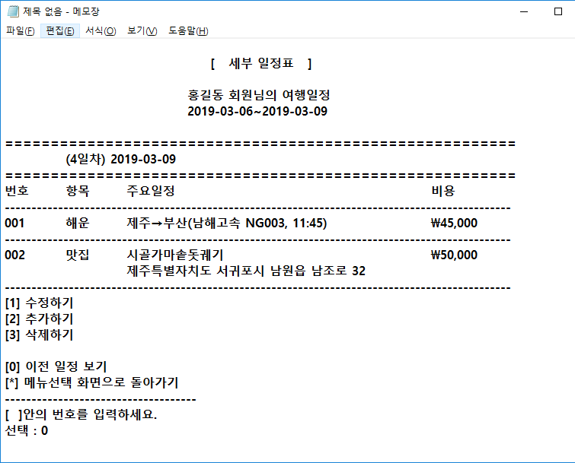
4일차(마지막)의 경우
1일차와 비슷
[ 세부 일정표 ]
홍길동 회원님의 여행일정
2019-03-06~2019-03-09
========================================================
(4일차) 2019-03-09
========================================================
번호 항목 주요일정 비용
-----------------------------------------------------------------------------------------------
001 해운 제주→부산(남해고속 NG003, 11:45) \45,000
-----------------------------------------------------------------------------------------------
002 맛집 시골가마솥돗궤기 \50,000
제주특별자치도 서귀포시 남원읍 남조로 32
-----------------------------------------------------------------------------------------------
[1] 수정하기
[2] 추가하기
[3] 삭제하기
[0] 이전 일정 보기
[*] 메뉴선택 화면으로 돌아가기
------------------------------------
[ ]안의 번호를 입력하세요.
선택 : 0
[날짜별 세부 일정표 – 이전 일정보기 선택 시]

Slide 46
매칭 일정표

Slide 47
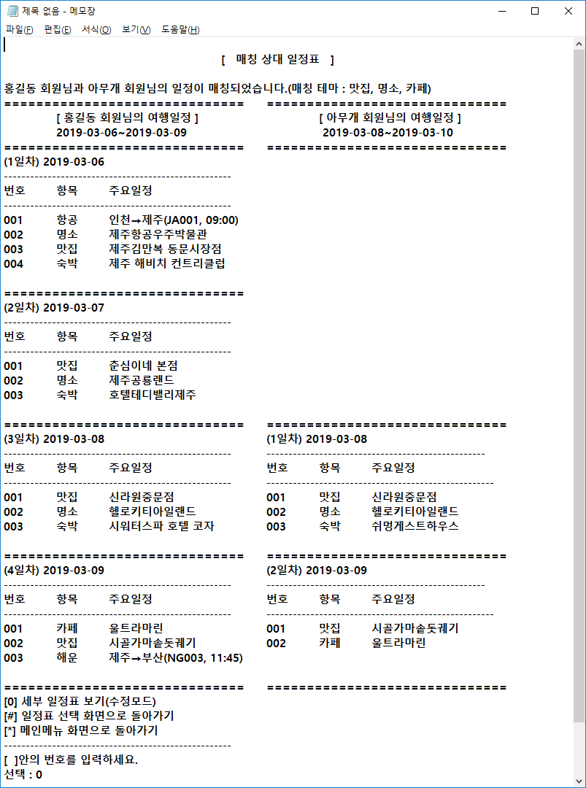
매칭 일정표로 수정
[ 매칭 상대 일정표 ]
홍길동 회원님과 아무개 회원님의 일정이 매칭되었습니다.(매칭 테마 : 맛집, 명소, 카페)
============================== ==============================
[ 홍길동 회원님의 여행일정 ] [ 아무개 회원님의 여행일정 ]
2019-03-06~2019-03-09 2019-03-08~2019-03-10
============================== ==============================
(1일차) 2019-03-06
----------------------------------------------------
번호 항목 주요일정
----------------------------------------------------
001 항공 인천→제주(JA001, 09:00)
002 명소 제주항공우주박물관
003 맛집 제주김만복 동문시장점
004 숙박 제주 해비치 컨트리클럽
==============================
(2일차) 2019-03-07
----------------------------------------------------
번호 항목 주요일정
----------------------------------------------------
001 맛집 춘심이네 본점
002 명소 제주공룡랜드
003 숙박 호텔테디밸리제주
============================== ==============================
(3일차) 2019-03-08 (1일차) 2019-03-08
---------------------------------------------------- --------------------------------------------------
번호 항목 주요일정 번호 항목 주요일정
---------------------------------------------------- ----------------------------------------------------
001 맛집 신라원중문점 001 맛집 신라원중문점
002 명소 헬로키티아일랜드 002 명소 헬로키티아일랜드
003 숙박 시워터스파 호텔 코자 003 숙박 쉬멍게스트하우스
============================== ==============================
(4일차) 2019-03-09 (2일차) 2019-03-09
---------------------------------------------------- --------------------------------------------------
번호 항목 주요일정 번호 항목 주요일정
---------------------------------------------------- ----------------------------------------------------
001 카페 울트라마린 001 맛집 시골가마솥돗궤기
002 맛집 시골가마솥돗궤기 002 카페 울트라마린
003 해운 제주→부산(NG003, 11:45)
============================== ==============================
[0] 세부 일정표 보기(수정모드)
[#] 일정표 선택 화면으로 돌아가기
[*] 메인메뉴 화면으로 돌아가기
----------------------------------------------------
[ ]안의 번호를 입력하세요.
선택 : 0
공통 속성에 특수문자 추가

Slide 48
여행 경비

Slide 49
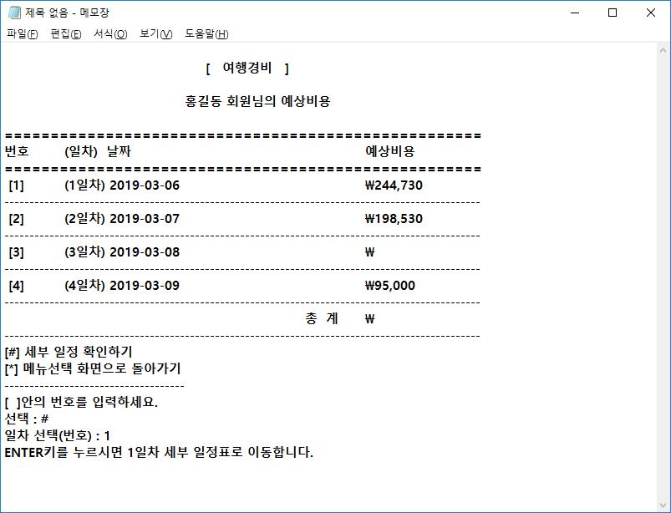
[ 여행경비 ]
홍길동 회원님의 예상비용
====================================================
번호 (일차) 날짜 예상비용
====================================================
[1] (1일차) 2019-03-06 \244,730
-----------------------------------------------------------------------------------------------
[2] (2일차) 2019-03-07 \198,530
-----------------------------------------------------------------------------------------------
[3] (3일차) 2019-03-08 \
-----------------------------------------------------------------------------------------------
[4] (4일차) 2019-03-09 \95,000
-----------------------------------------------------------------------------------------------
총 계 \
-----------------------------------------------------------------------------------------------
[#] 세부 일정 확인하기
[*] 메뉴선택 화면으로 돌아가기
------------------------------------
[ ]안의 번호를 입력하세요.
선택 : #
일차 선택(번호) : 1
ENTER키를 누르시면 1일차 세부 일정표로 이동합니다.

Slide 50
메시지 관리

Slide 51
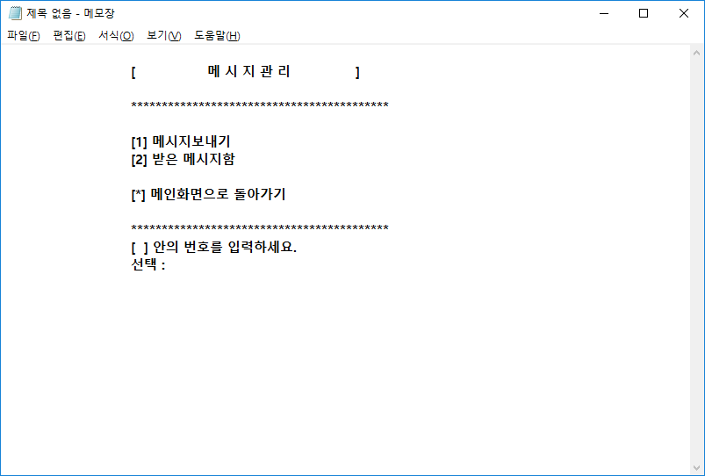
[ 메 시 지 관 리 ]
******************************************
[1] 메시지보내기
[2] 받은 메시지함
[*] 메인화면으로 돌아가기
******************************************
[ ] 안의 번호를 입력하세요.
선택 :
[메시지 관리 화면]

Slide 52
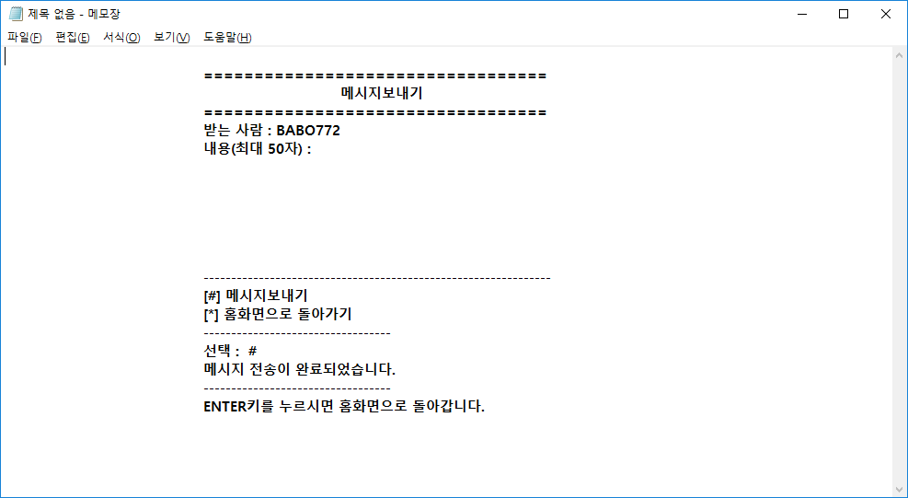
==================================
메시지보내기
==================================
받는 사람 : BABO772
내용(최대 50자) :
---------------------------------------------------------------
[#] 메시지보내기
[*] 홈화면으로 돌아가기
----------------------------------
선택 : #
메시지 전송이 완료되었습니다.
----------------------------------
ENTER키를 누르시면 홈화면으로 돌아갑니다.
[메시지 보내기 화면]

Slide 53
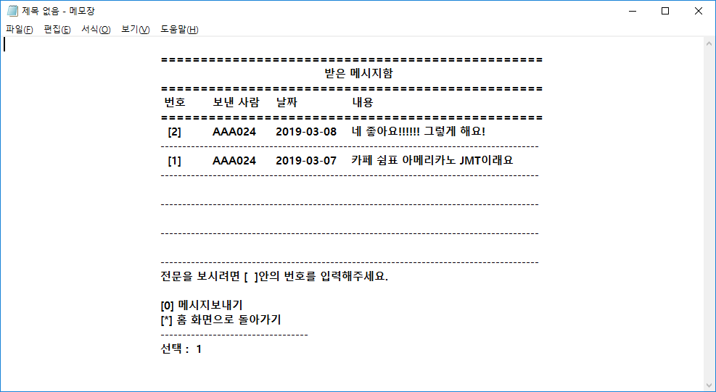
================================================
받은 메시지함
================================================
번호 보낸 사람 날짜 내용
================================================
[2] AAA024 2019-03-08 네 좋아요!!!!!! 그렇게 해요!
---------------------------------------------------------------------------------------
[1] AAA024 2019-03-07 카페 쉼표 아메리카노 JMT이래요
---------------------------------------------------------------------------------------
---------------------------------------------------------------------------------------
---------------------------------------------------------------------------------------
---------------------------------------------------------------------------------------
전문을 보시려면 [ ]안의 번호를 입력해주세요.
[0] 메시지보내기
[*] 홈 화면으로 돌아가기
----------------------------------
선택 : 1
[받은 메시지 리스트 화면]

Slide 54
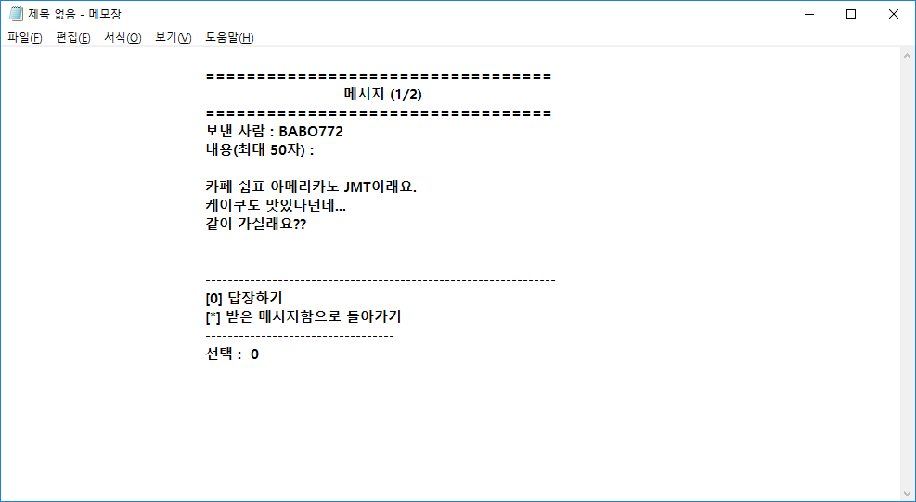
메시지 -> 받은 메시지 로 수정
최대 50자 제거
==================================
메시지 (1/2)
==================================
보낸 사람 : BABO772
내용(최대 50자) :
카페 쉼표 아메리카노 JMT이래요.
케이쿠도 맛있다던데...
같이 가실래요??
---------------------------------------------------------------
[0] 답장하기
[*] 받은 메시지함으로 돌아가기
----------------------------------
선택 : 0
[받은 메시지 전문 출력 화면]

Slide 55
랜덤여행

Slide 56
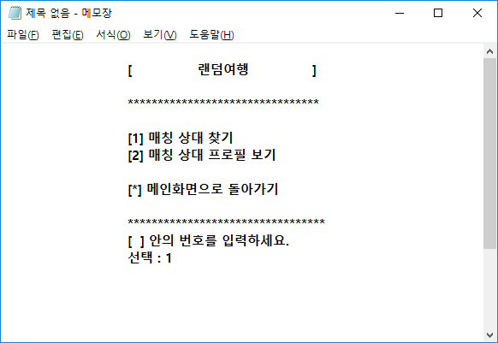
[ 랜덤여행 ]
********************************
[1] 매칭 상대 찾기
[2] 매칭 상대 프로필 보기
[*] 메인화면으로 돌아가기
*********************************
[ ] 안의 번호를 입력하세요.
선택 : 1

Slide 57
매칭 상대 찾기

Slide 58
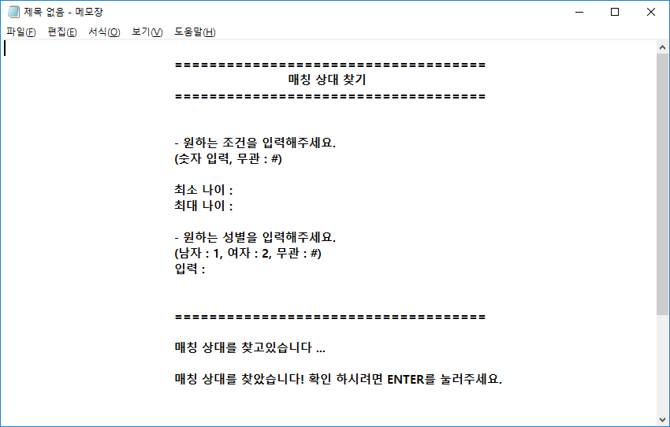
====================================
매칭 상대 찾기
====================================
- 원하는 조건을 입력해주세요.
(숫자 입력, 무관 : #)
최소 나이 :
최대 나이 :
- 원하는 성별을 입력해주세요.
(남자 : 1, 여자 : 2, 무관 : #)
입력 :
====================================
매칭 상대를 찾고있습니다 ...
매칭 상대를 찾았습니다! 확인 하시려면 ENTER를 눌러주세요.

Slide 59
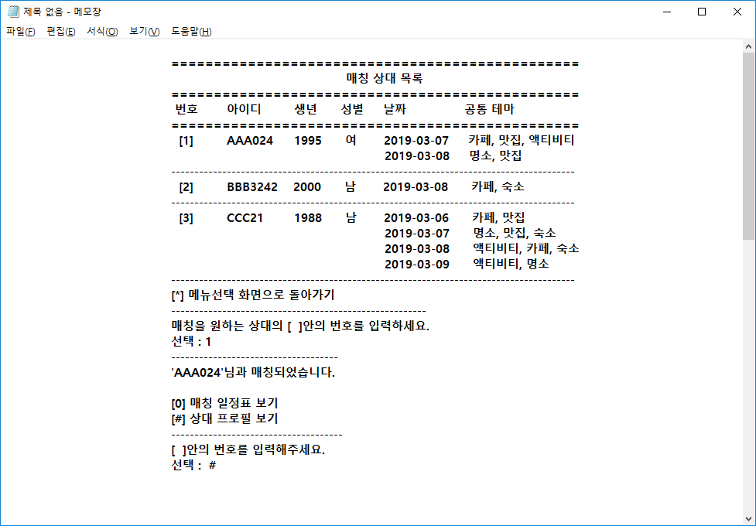
================================================
매칭 상대 목록
================================================
번호 아이디 생년 성별 날짜 공통 테마
================================================
[1] AAA024 1995 여 2019-03-07 카페, 맛집, 액티비티
2019-03-08 명소, 맛집
---------------------------------------------------------------------------------------
[2] BBB3242 2000 남 2019-03-08 카페, 숙소
---------------------------------------------------------------------------------------
[3] CCC21 1988 남 2019-03-06 카페, 맛집
2019-03-07 명소, 맛집, 숙소
2019-03-08 액티비티, 카페, 숙소
2019-03-09 액티비티, 명소
---------------------------------------------------------------------------------------
[*] 메뉴선택 화면으로 돌아가기
-------------------------------------------------------
매칭을 원하는 상대의 [ ]안의 번호를 입력하세요.
선택 : 1
------------------------------------
'AAA024'님과 매칭되었습니다.
[0] 매칭 일정표 보기
[#] 상대 프로필 보기
-------------------------------------
[ ]안의 번호를 입력해주세요.
선택 : #
상대 프로필 확인 으로 수정

Slide 60
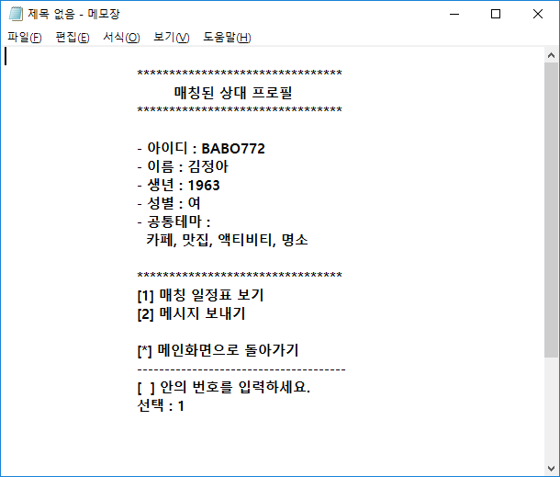
********************************
매칭된 상대 프로필
********************************
- 아이디 : BABO772
- 이름 : 김정아
- 생년 : 1963
- 성별 : 여
- 공통테마 :
카페, 맛집, 액티비티, 명소
********************************
[1] 매칭 일정표 보기
[2] 메시지 보내기
[*] 메인화면으로 돌아가기
--------------------------------------
[ ] 안의 번호를 입력하세요.
선택 : 1

Slide 61
[매칭 일정표]로 수정
[ 매칭 상대 일정표 ]
홍길동 회원님과 아무개 회원님의 일정이 매칭되었습니다.(매칭 테마 : 맛집, 명소, 카페)
============================== ==============================
[ 홍길동 회원님의 여행일정 ] [ 아무개 회원님의 여행일정 ]
2019-03-06~2019-03-09 2019-03-08~2019-03-10
============================== ==============================
(1일차) 2019-03-06
----------------------------------------------------
번호 항목 주요일정
----------------------------------------------------
001 항공 인천→제주(JA001, 09:00)
002 명소 제주항공우주박물관
003 맛집 제주김만복 동문시장점
004 숙박 제주 해비치 컨트리클럽
==============================
(2일차) 2019-03-07
----------------------------------------------------
번호 항목 주요일정
----------------------------------------------------
001 맛집 춘심이네 본점
002 명소 제주공룡랜드
003 숙박 호텔테디밸리제주
============================== ==============================
(3일차) 2019-03-08 (1일차) 2019-03-08
---------------------------------------------------- --------------------------------------------------
번호 항목 주요일정 번호 항목 주요일정
---------------------------------------------------- ----------------------------------------------------
001 맛집 신라원중문점 001 맛집 신라원중문점
002 명소 헬로키티아일랜드 002 명소 헬로키티아일랜드
003 숙박 시워터스파 호텔 코자 003 숙박 쉬멍게스트하우스
============================== ==============================
(4일차) 2019-03-09 (2일차) 2019-03-09
---------------------------------------------------- --------------------------------------------------
번호 항목 주요일정 번호 항목 주요일정
---------------------------------------------------- ----------------------------------------------------
001 카페 울트라마린 001 맛집 시골가마솥돗궤기
002 맛집 시골가마솥돗궤기 002 카페 울트라마린
003 해운 제주→부산(NG003, 11:45)
============================== ==============================
[0] 세부 일정표 보기(수정모드)
[#] 일정표 선택 화면으로 돌아가기
[*] 메인메뉴 화면으로 돌아가기
----------------------------------------------------
[ ]안의 번호를 입력하세요.
선택 : 0

